Slide 1
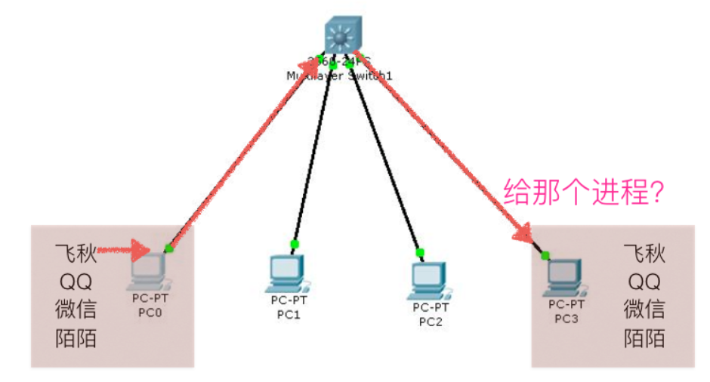
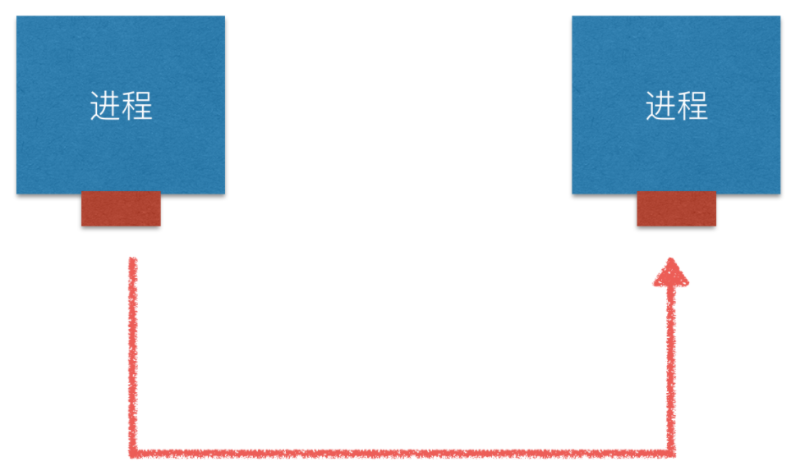
实验4：4.1 套接字基础
端口
引入
ip地址用来标记一台电脑，为了能够标记电脑上运行中的程序，需要使用端口来标记
什么是端口
dest ip : 192.168.1.2
src ip : 192.168.1.1
content : hi
Notes:
单击此处添加文本

Slide 2
实验4：4.1 套接字基础
端口
端口号
端口是通过端口号来标记的，端口号只有整数，范围是从0到65535，端口号不是随意使用的，而是按照一定的规定进行分配
知名端口
是众所周知的端口号，范围从0到1023，21端口分配给FTP服务，22端口分配给SSH服务，80端口分配给HTTP服务
动态端口
范围是从1024到65535，之所以称为动态端口，是因为它一般不固定分配某种服务，而是动态分配。 动态分配是指当一个系统程序或应用程序程序需要网络通信时，它向主机申请一个端口，主机从可用的端口号中分配一个供它使用，当这个程序关闭时，同时也就释放了所占用的端口号
Notes:
单击此处添加文本

Slide 3
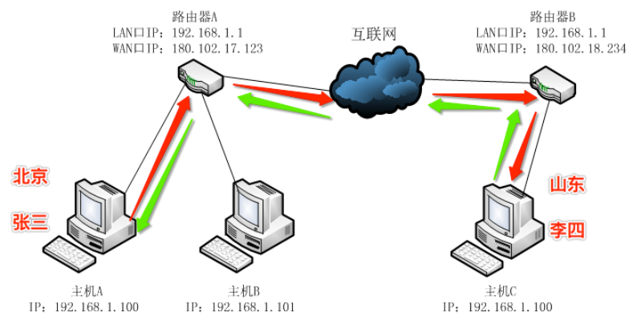
实验4：4.1 套接字基础
套接字
引入
程序如果想通过网络进行收发数据，需要使用socket进行编程来实现
定义
socket 是进程间通信的一种方式，它与其他进程间通信的一个主要不同是：套接字，它能实现不同主机间的进程间通信，我们网络上各种各样的服务大多都是基于 socket 来完成通信的
Notes:
单击此处添加文本

Slide 4
实验4：4.1 套接字基础
创建套接字
在 Python 中 使用socket 模块的socket 函数就可以完成：
import socket
socket.socket(AddressFamily, Type)
创建UDPSocket
import socket
udp_socket = socket.socket(socket.AF_INET,socket.SOCK_DGRAM)
# 参数socket.AF_INET表示使用IPv4，参数socket.SOCK_DGRAM表示使用UDP
# 省略数据传递过程
# 关闭套接字
udp_socket.close()
创建TCPSocket
import socket
tcp_socket = socket.socket(socket.AF_INET,socket.SOCK_STREAM)
# 参数socket.AF_INET表示使用IPv4，参数socket.SOCK_STREAM表示使用TCP
# 省略数据传递过程
# 关闭套接字
tcp_socket.close()
Notes:
单击此处添加文本

Slide 5
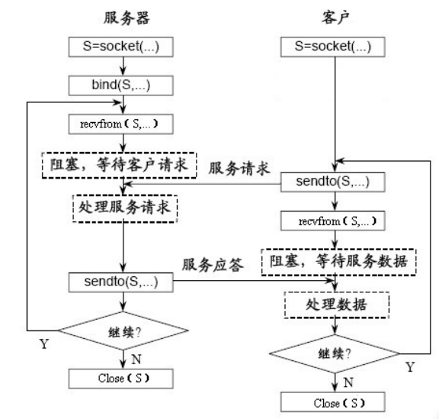
实验4：4.1 基于UDP协议的服务器/客户端程序
UDP客户/服务器流程图
Notes:
单击此处添加文本

Slide 6

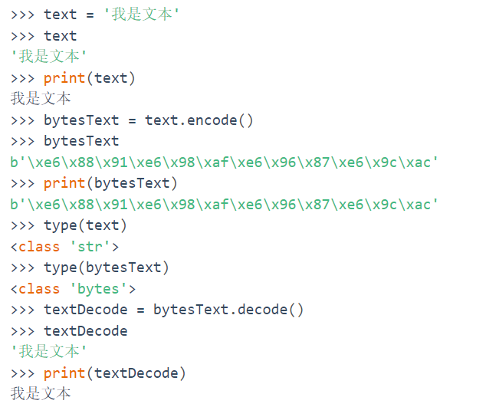
实验4：4.1 基于UDP协议的服务器/客户端程序
Python3编码转换
python3中使用套接字发送数据时，要求使用bytes类型的数据，因此就用到了编码转换
不同数据类型的编码方式
字符串通过编码成为字节码，字节码通过解码成为字符串
Notes:
单击此处添加文本

Slide 7
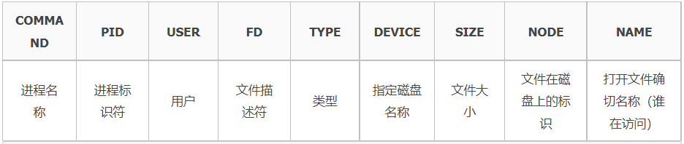
实验4：4.1 基于UDP协议的服务器/客户端程序
端口查看指令
Windows：
查看系统当前所有的端口使用情况：netstat -ano
查看端口被哪个应用占用：netstat -ano|findstr "端口号"
查看端口信息：tasklist|findstr "端口号"
关闭端口：taskkill /pid "端口号" -t -f
Linux ：
Linux系统查看端口常用命令：lsof 和 netstat
列举当前所有端口连接信息，输出信息列表：lsof -i
查看 TCP 端口情况：
查看所有 TCP 端口:lsof -i tcp
查看指定 TCP 端口情况:lsof -i tcp:"指定端口号"
查看 UDP 端口情况：lsof -i udp
netstat：netstat 命令用于显示网络状态，
查看某一端口：netstat -anp|grep "端口号"
查看 TCP 或 UDP 端口，即加 t 或 u：netstat -ntlp，netstat -nulp
查看某一端口的连接数量：netstat -pnt|grep :3306 |wc
Notes:
单击此处添加文本

Slide 8
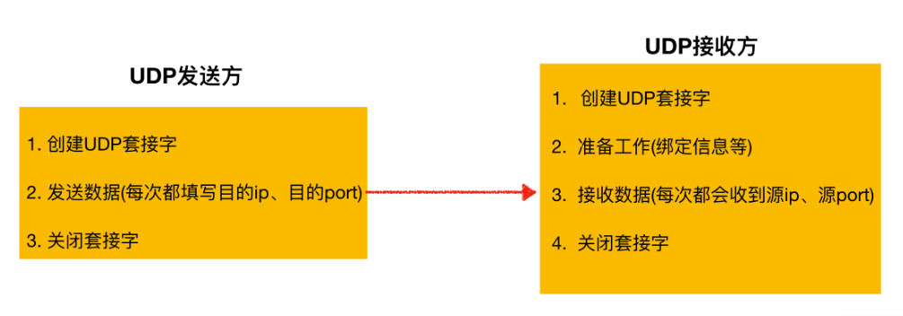
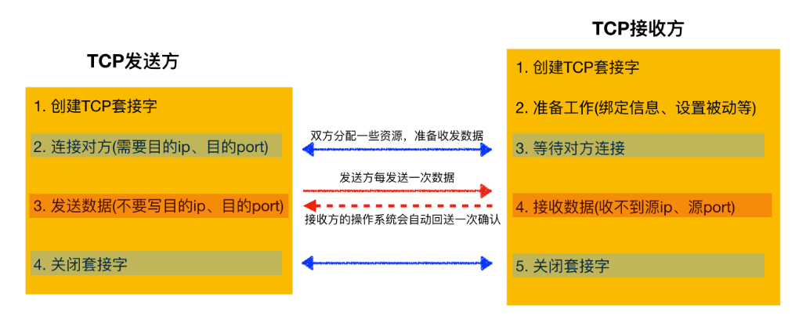
实验4：4.2 基于TCP协议的服务器/客户端程序
UDP和TCP连接区别
Notes:
单击此处添加文本

Slide 9
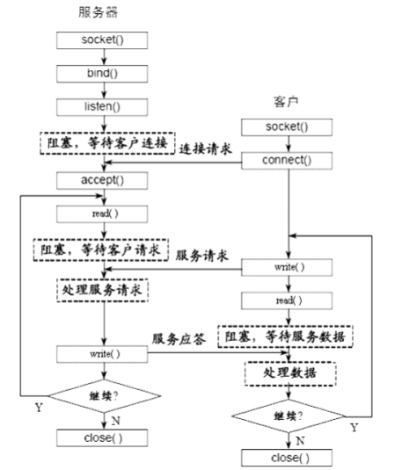
实验4：4.2 基于TCP协议的服务器/客户端程序
TCP客户/服务器流程图
Notes:
单击此处添加文本

Slide 10
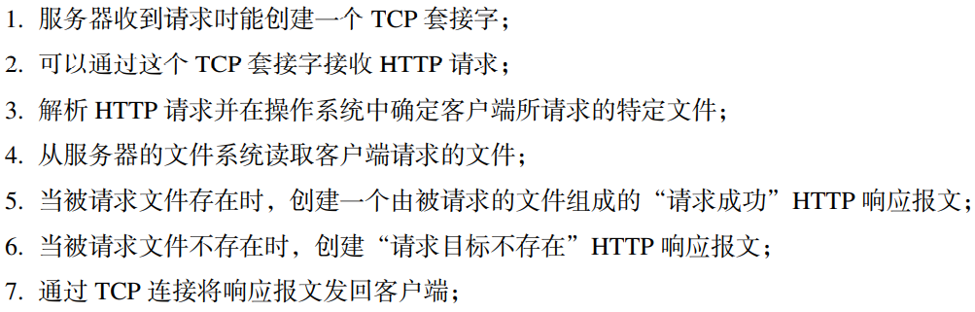
实验4：4.2 基于TCP协议的Web服务器实现
TCP 通信与 Web 服务器
Notes:
单击此处添加文本

Slide 11
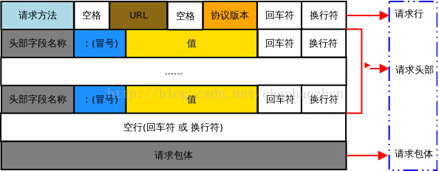
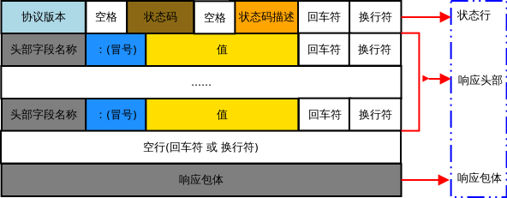
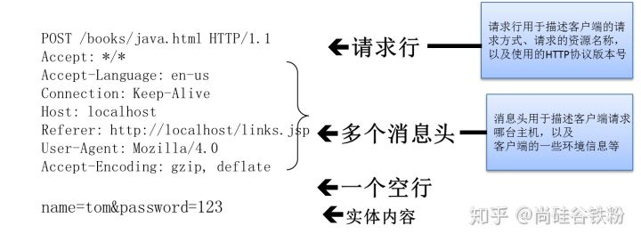
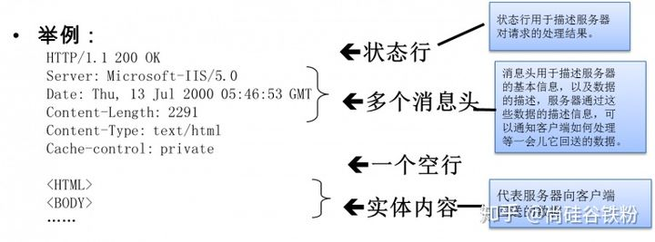
实验4：4.2 基于TCP协议的Web服务器实现
请求、响应报文示例
请求、响应报文示例
Notes:
单击此处添加文本

Slide 12
实验4：4.2 基于TCP协议的Web服务器实现
HTTP状态码列表
常见状态代码、状态描述：
200 OK：客户端请求成功。
400 Bad Request：客户端请求有语法错误，不能被服务器所理解。
401 Unauthorized：请求未经授权，这个状态代码必须和WWW-Authenticate报头域一起使用。
403 Forbidden：服务器收到请求，但是拒绝提供服务。
404 Not Found：请求资源不存在，举个例子：输入了错误的URL。
500 Internal Server Error：服务器发生不可预期的错误。
503 Server Unavailable：服务器当前不能处理客户端的请求，一段时间后可能恢复正常，举个例子：HTTP/1.1 200 OK（CRLF）。
Notes:
单击此处添加文本

Slide 13
实验4：4.3 基于TCP协议的SMTP 客户端实现
SMTP协议（简单邮件传输协议）
命令：
HELO——发送端的主机信息
MAIL FROM——发件人
RCPT TO—— 收件人，可以有多个
DATA——邮件主体内容
QUIT——断开连接
VRFY—— 需要对收件人名字进行验证
EXPN——需要扩展的邮件发送清单
HELP——命令名
响应：
220——服务器就绪
221——服务关闭
421——服务器未就绪，关闭传输信道
250——要求的邮件操作完成
501——参数格式错误
502——命令不可实现
503——错误的命令序列
504——命令参数不可实现
553——邮箱名不可用，要求的操作未执行
354——开始邮件输入，以“.”结束
535——权限验证失败
554——操作失败
Notes:
单击此处添加文本

Slide 14
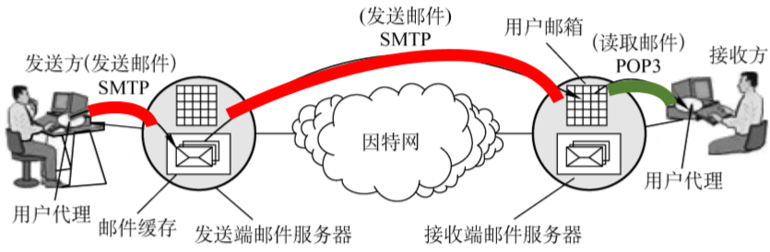
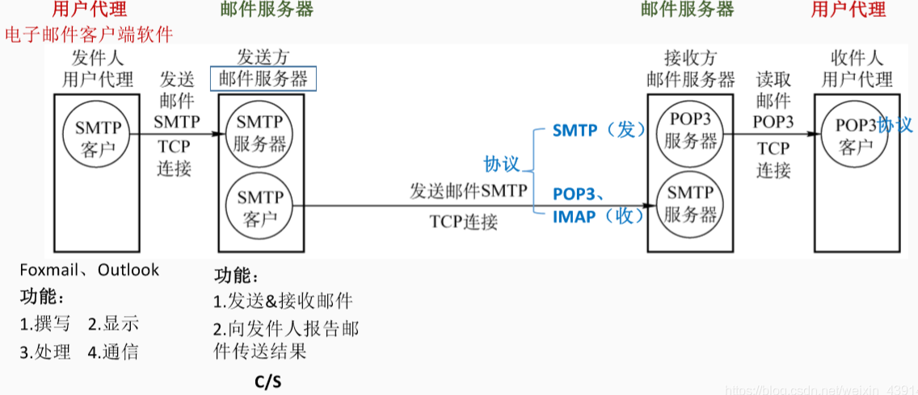
实验4：4.3 基于TCP协议的SMTP 客户端实现
电子邮件系统的组成结构
Notes:
单击此处添加文本

Slide 15
实验4：4.3 基于TCP协议的SMTP 客户端实现
流程分析
建立TCP连接并域服务器交互
与qq邮件服务器建立连接，域名"smtp.qq.com"，SMTP默认端口号25。建立连接后服务器将返回状态码220；与服务器的交互：发送"HELO"命令，开始与服务器的交互，服务器将返回状态码250（请求动作正确完成）
验证身份
发送"AUTH LOGIN"命令，开始验证身份，服务器将返回状态码334（服务器等待用户输入验证信息）。发送经过base64编码的用户名，服务器等待用户输入验证信息，将返回状态码334。发送经过base64编码的密码（不是登录密码，而是开启SMTP时的授权码），用户验证成功，服务器将返回状态码235
邮件传送
建立并且验证成功后，就可开始传送邮件。邮件的传送从MAIL FROM命令开始，MAIL 命令后面有发件人的地址。如MAIL FROM: abc@163.com。若SMTP服务器已准备好接收邮件，则回答250 OK。接着SMTP客户端发送一个或多个RCPT (收件人recipient的缩写)命令，格式为RCPT TO: <收件人地址>。每发送一个 RCPT命令，都应有相应的信息从SMTP服务器返回，如250 OK或550 No such user here (无此用户)。RCPT命令的作用：先弄清接收方系统是否已做好接收邮件的准备，然后才发送邮件，以便不至于发送了很长的邮件后才知道地址错误，进而避免浪费通信资源。获得0K的回答后，客户端就使用DATA命令，表示要开始传输邮件的内容。正常情况下，SMTP服务器回复信息是354 Start mail input; end with . 。表示回车换行。此时SMTP客户端就可开始传送邮件内容，并用. (两个回车，中间一个点)表示邮件内容的结束。
连接释放
Notes:
单击此处添加文本

Slide 16
实验4：4.3 基于TCP协议的SMTP 客户端实现
SMTP客户端代码
import smtplib
from email.mime.text import MIMEText
from email.header import Header
mail_host = "smtp.qq.com"
mail_user = "870011564@qq.com"
mail_pass = "pgjequzynparbfhb"
sender = '870011564@qq.com'
receivers = ["cui__tianyu@163.com"]
message = MIMEText('i love computer networks', 'plain', 'utf-8')
message['From'] = Header("cuitianyu1", 'utf-8')
message['To'] = Header("cuitianyu2", 'utf-8')
subject = '邮件测试'
message['Subject'] = Header(subject, 'utf-8')
Notes:
单击此处添加文本

Slide 17
实验4：4.3 基于TCP协议的SMTP 客户端实现
SMTP客户端代码
try:
smtpObj = smtplib.SMTP()
smtpObj.connect(mail_host, 25) # 25为SMTP端口号
smtpObj.login(mail_user, mail_pass)
smtpObj.sendmail(sender, receivers, message.as_string())
print("邮件发送成功")
except smtplib.SMTPException:
print("Error: 无法发送邮件")
Notes:
单击此处添加文本

